Slide 1



TỈ LỆ THỨC
PHÒNG GD&ĐT ……….
TRƯỜNG THCS ………..
Bài 5 – Tiết 2:
Giáo viên: LƯU THỊ VÀ

Slide 2










Notes:
+ Để xem bài giảng, vui lòng ấn biểu tượng [PLAY].
+ Để chuyển slide, vui lòng ấn nút [TẾP THEO].
+ Để tải file nguồn bài giảng, file trình chiếu powerPoint quý thầy cô chọn vào mục [Tài nguyên/…/ Tệp/Tải xuống].

Slide 3



KHỞI ĐỘNG
Hành trình tìm mật

Slide 4
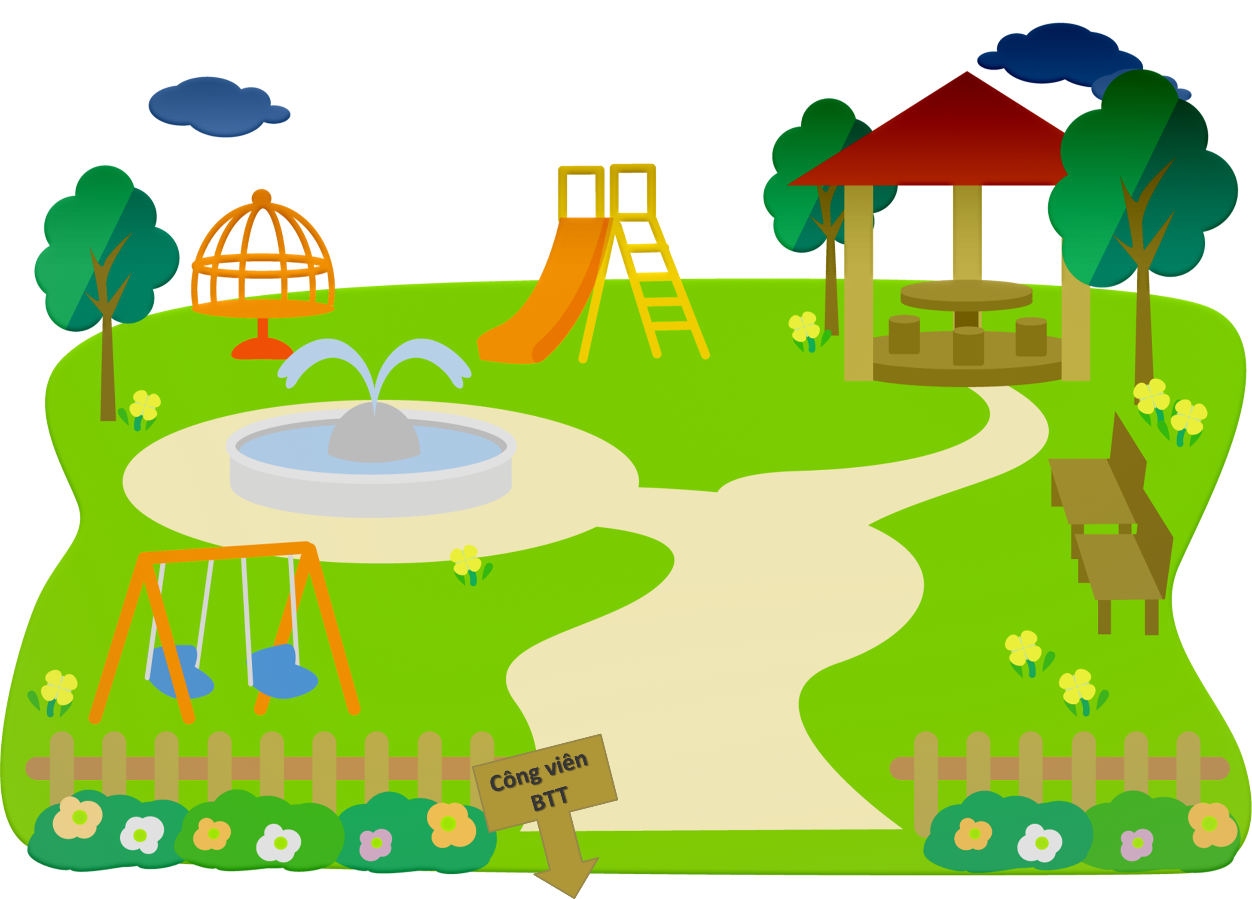



Các bạn ơi!
Để có thể lấy được mật hoa mình phải vượt qua các câu hỏi thử thách!
Các bạn giúp mình nhé!

Slide 5



Slide 6


Slide 7



Slide 8
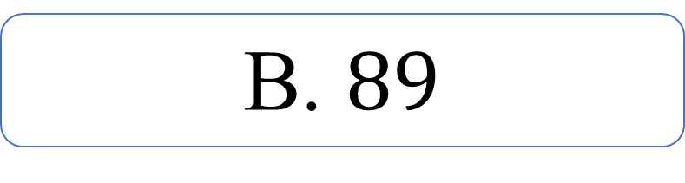


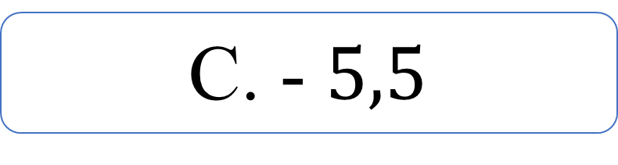
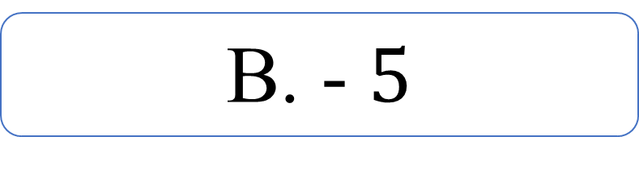
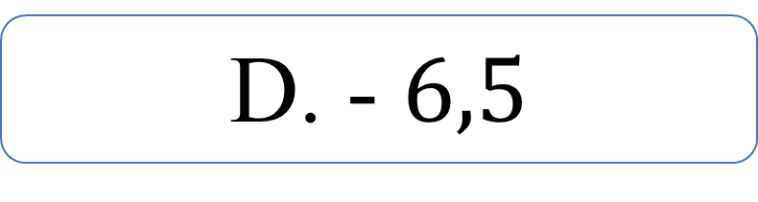
Câu 1: Tìm trong đẳng thức ta được:
20
19
18
17
16
15
14
13
12
11
10
09
08
07
06
05
04
03
02
01
00
A. - 4,5
B. - $5$
C. - $5,5$
D. - $6,5$

Slide 9
Câu 2: Từ đẳng thức 3 . 8 = 12 . 2 ta lập được bao nhiêu tỉ lệ thức?
20
19
18
17
16
15
14
13
12
11
10
09
08
07
06
05
04
03
02
01
00
A. 1
B. 2
C. 3
D. 4

Slide 10
Câu 3: Từ đẳng thức 14 . 27 = 18 . 21 ta lập được tỉ lệ thức nào?
20
19
18
17
16
15
14
13
12
11
10
09
08
07
06
05
04
03
02
01
00
A.
B.
C.
D.

Slide 11
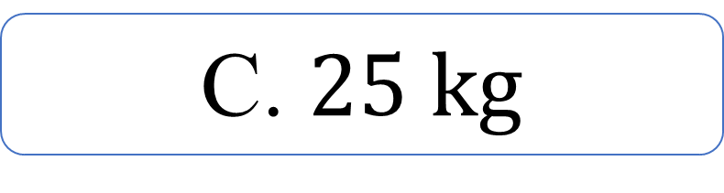
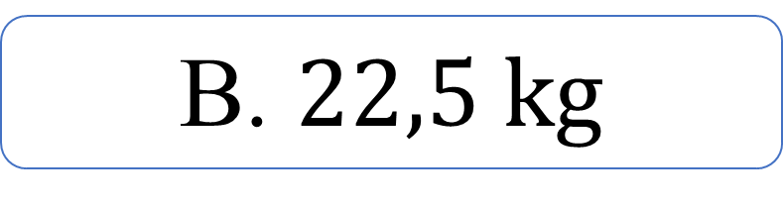
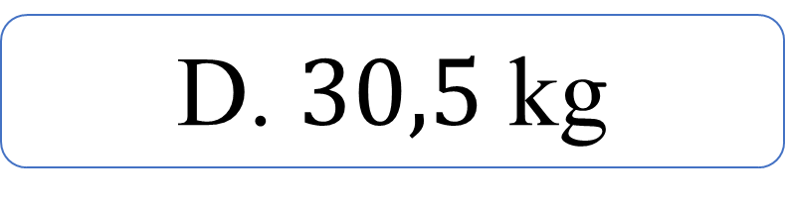
Câu 4: Để gói 10 chiếc bánh chưng, bà Năm cần 5 kg gạo nếp. Nếu bà muốn gói 45 chiếc bánh chưng cùng loại gửi cho người dân vùng lũ thì bà cần bao nhiêu kilôgam gạo nếp?
20
19
18
17
16
15
14
13
12
11
10
09
08
07
06
05
04
03
02
01
00
A. 20,5 kg
B. $22,5 kg$
C. $25 kg$
D. $30,5$ kg

Slide 12

Chúc các bạn học tốt!
Mình lấy đủ mật rồi!
Cảm ơn các bạn nhé!

Slide 13
Dạng 1: Xét xem các tỉ số đã cho có lập thành tỉ lệ thức không?
HOẠT ĐỘNG LUYỆN TẬP
* Phương pháp:
- Xét xem hai tỉ số đã cho có bằng nhau hay không.
- Nếu hai tỉ số đã cho bằng nhau thì chúng lập thành tỉ lệ thức.

Slide 14
Dạng 1: Xét xem các tỉ số đã cho có lập thành tỉ lệ thức không?
HOẠT ĐỘNG LUYỆN TẬP
Bài 1 (SGK – tr54): Từ các tỉ số sau đây có lập được tỉ lệ thức không?
a) và b) và
c) và
Giải
Ta có:
Hai tỉ số đã cho đều bằng
Vậy ta có tỉ lệ thức:

Slide 15
Dạng 1: Xét xem các tỉ số đã cho có lập thành tỉ lệ thức không?
HOẠT ĐỘNG LUYỆN TẬP
Bài 1 (SGK – tr54): Từ các tỉ số sau đây có lập được tỉ lệ thức không?
a) và b) và
c) và
Giải
b) Ta có:
Hai tỉ số đã cho đều bằng
Vậy ta có tỉ lệ thức:

Slide 16
Dạng 1: Xét xem các tỉ số đã cho có lập thành tỉ lệ thức không?
HOẠT ĐỘNG LUYỆN TẬP
Bài 1 (SGK – tr54): Từ các tỉ số sau đây có lập được tỉ lệ thức không?
a) và b) và
c) và
Giải
c) Ta có:
Hai tỉ số đã cho không bằng nhau nên ta không có tỉ lệ thức từ hai tỉ số đã cho.

Slide 17
Dạng 2: Tìm thành phần chưa biết của tỉ lệ thức
HOẠT ĐỘNG LUYỆN TẬP
* Phương pháp:
Từ tỉ lệ thức: suy ra:
. Từ đó ta có:

Slide 18
Dạng 2: Tìm thành phần chưa biết của tỉ lệ thức
HOẠT ĐỘNG LUYỆN TẬP
Bài 2 (SGK – tr54): Tìm trong mỗi tỉ lệ thức sau:
a) ; b) ; c)
Giải:
Do
b) Do
nên
hay
nên
Suy ra:
Suy ra:

Slide 19
Dạng 2: Tìm thành phần chưa biết của tỉ lệ thức
HOẠT ĐỘNG LUYỆN TẬP
Bài 2 (SGK – tr54): Tìm trong mỗi tỉ lệ thức sau:
a) ; b) ; c)
Giải:
c) Do
hay
nên
Vậy

Slide 20
Dạng 3: Lập tất cả các tỉ lệ thức từ các số cho trước, từ đẳng thức cho trước
HOẠT ĐỘNG LUYỆN TẬP
* Phương pháp:
- Lập tỉ lệ thức từ các số cho trước:
+ Xét tích ad = bc
+ Sau khi có đẳng thức này, áp dụng tính chất 2 để lập tỉ lệ thức.
- Lập tỉ lệ thức từ tỉ lệ thức cho trước: Áp dụng tính chất 2.

Slide 21
Dạng 3: Lập tất cả các tỉ lệ thức từ các số cho trước, từ đẳng thức cho trước
HOẠT ĐỘNG LUYỆN TẬP
Bài 3 (SGK – tr54): Lập tất cả các tỉ lệ thức có thể được từ bốn số sau:
1,5; 2; 3,6; 4,8.
Giải:
Từ bốn số 1,5; 2; 3,6; 4,8 ta có đẳng thức: 1,5 . 4,8 = 2 . 3,6 (= 7,2)
Từ đẳng thức: 1,5 . 4,8 = 2 . 3,6 ta có các tỉ lệ thức sau:

Slide 22
Dạng 4: Giải bài toán thực tế liên quan đến tỉ lệ thức
HOẠT ĐỘNG VẬN DỤNG
Bài 2 (SGK – tr54): Trong giờ thí nghiệm xác định trọng lượng, bạn Hà dùng hai quả cân 100g và 50g thì đo được trọng lượng tương ứng là 1 N và 0,5 N.
a) Tính tỉ số giữa khối lượng của quả cân thứ nhất và khối lượng của quả cân thứ hai; tỉ số giữa trọng lượng của quả cân thứ nhất và trọng lượng của quả cân thứ hai.
b) Hai tỉ số trên có lập thành tỉ lệ thức không?
Giải:
a) Tỉ số giữa khối lượng của quả cân thứ nhất và khối lượng của quả cân thứ hai là:
Tỉ số giữa trọng lượng của quả cân thứ nhất và khối lượng của quả cân thứ hai là:
b) Hai tỉ số trên đều bằng 2.
Vậy hai tỉ số trên lập thành tỉ lệ thức:

Slide 23


HƯỚNG DẪN TỰ HỌC Ở NHÀ
- Học thuộc định nghĩa, tính chất của tỉ lệ thức.
- Ghi nhớ cách lập tỉ lệ thức từ các số cho trước, từ đẳng thức cho trước, cách tìm thành phần chưa biết của tỉ lệ thức.
- Làm các bài tập trên phiếu học tập (GV in phiếu bài tập).
- Nghiên cứu trước bài: “Dãy tỉ số bằng nhau”.

Slide 24
Remember…
Safety First!
Thank you!

